Slide 1
GIÁO ÁN ĐIỆN TỬ “VỢ NHẶT”
(Kim Lân)
NgườI thực hiện: Châu Thị Thúy
GV – Trường THPT An Lão – Bình Định

Slide 2
HOẠT ĐỘNG KHỞI ĐỘNG

Slide 4
Nêu cảm nhận của em về video trên?

Slide 6
HOẠT ĐỘNG HÌNH THÀNH KIẾN THỨC

Slide 7
Hãy nêu những nét nổi bật về cuộc đời và sáng tác của Kim Lân?

Slide 8
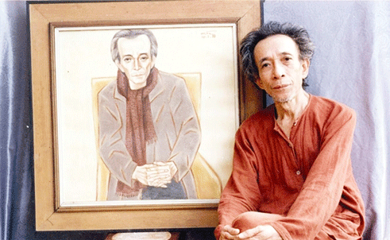

Slide 9
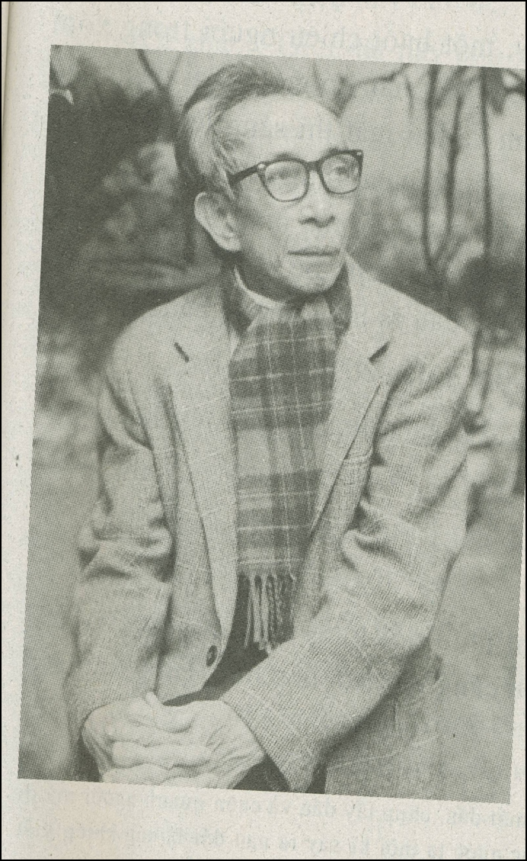
I.TÌM HIỂU CHUNG:
1. Tác giả Kim Lân: (1920 - 2007):
Kim Lân là một cây bút truyện ngắn xuất sắc của nền văn học Việt Nam hiện đại thế kỷ XX.
Sự nghiệp văn học của ông tuy không đồ sộ nhưng lại rất đặc sắc và khó trộn lẫn.
Ông được xem là người một lòng đi về với “đất” với “người” với “thuần hậu nguyên thuỷ” của cuộc sống nông thôn – Nhà văn của làng quê Việt Nam của những số phận lặng thầm nơi xóm làng mộc mạc với những trang viết chân thực, giàu cảm xúc.

Slide 10
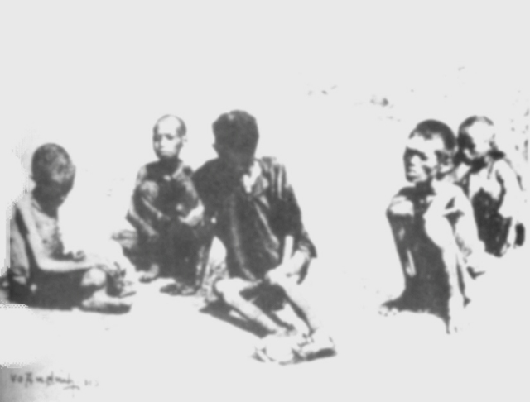

Slide 11
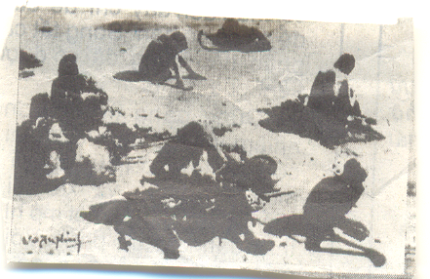

Slide 12
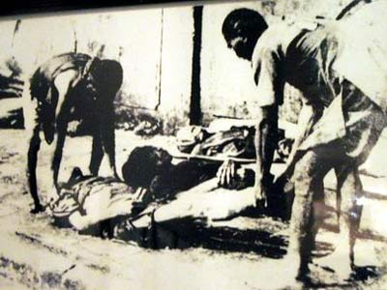

Slide 13
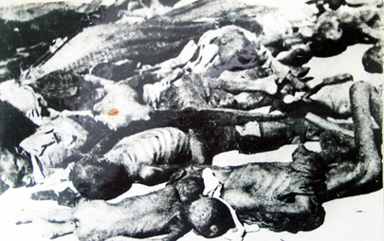

Slide 14
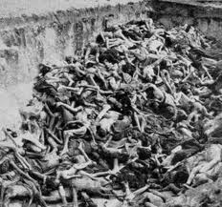

Slide 15
2. Tác phẩm “Vợ nhặt”:
a. Xuất xứ và hoàn cảnh sáng tác:
“VỢ NHẶT”
“Vợ nhặt” được viết dựa trên bản thảo của TT “Xóm ngụ cư” và được Kim Lân hoàn tất năm 1954; In trong tập Con chó xấu xí (truyện ngắn 1962).
Bối cảnh để tg viết tác phẩm là nạn đói thê thảm năm Ất Dậu – đã cướp đi hơn hai triệu sinh linh của đồng bào ta (tính từ trung kì trở ra), chỉ trong vòng mấy tháng.
Tác phẩm là bức tranh sinh động chân thực về xã hội Việt Nam tăm tối, ngột ngạt và số phận bi thảm, vẻ đẹp của người lao động trong nạn đói khủng khiếp năm Ất Dậu - Ngọn lửa tình người thắp sáng giữa đêm đen cuộc đời.

Slide 16
Toàn bộ tác phẩm xoay quanh câu chuyện anh Tràng nhặt vợ. Hãy tóm tắt tác phẩm theo tình huống truyện này ?

Slide 17
SỰ ĐỔI THAY KÌ DIỆU TRONG MỖI NGƯỜI
GIA ĐÌNH
Cụ Tứ - mẹ Tràng: buồn vui, mừng tủi, lo lắng lẫn lộn đan xen → Chấp nhận người “vợ nhặt” con trai đưa về.
TRÀNG NHẶT ĐƯỢC VỢ
Nhờ một câu nói đùa và bốn bát bánh đúc
NẠN ĐÓI NĂM ẤT DẬU - XÁC NGƯỜI NGỔN NGANG KHẮP LỀU CHỢ

Slide 18
Hãy tìm những từ ngữ, hình ảnh tiêu biểu mà tác giả dùng để miêu tả bức tranh cuộc sống ở xóm ngụ cư?

Slide 19
Xác người nằm ngổn ngang khắp lều chợ….

Slide 20
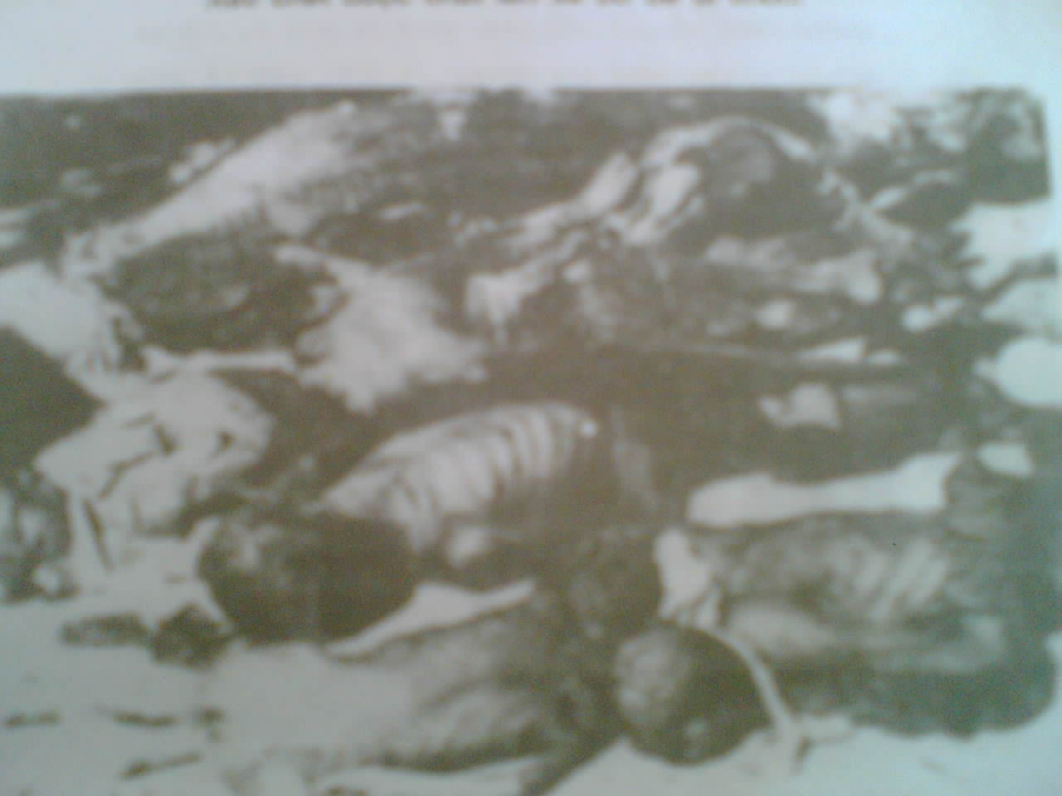
Xác người nằm ngổn ngang khắp lều chợ….

Slide 21
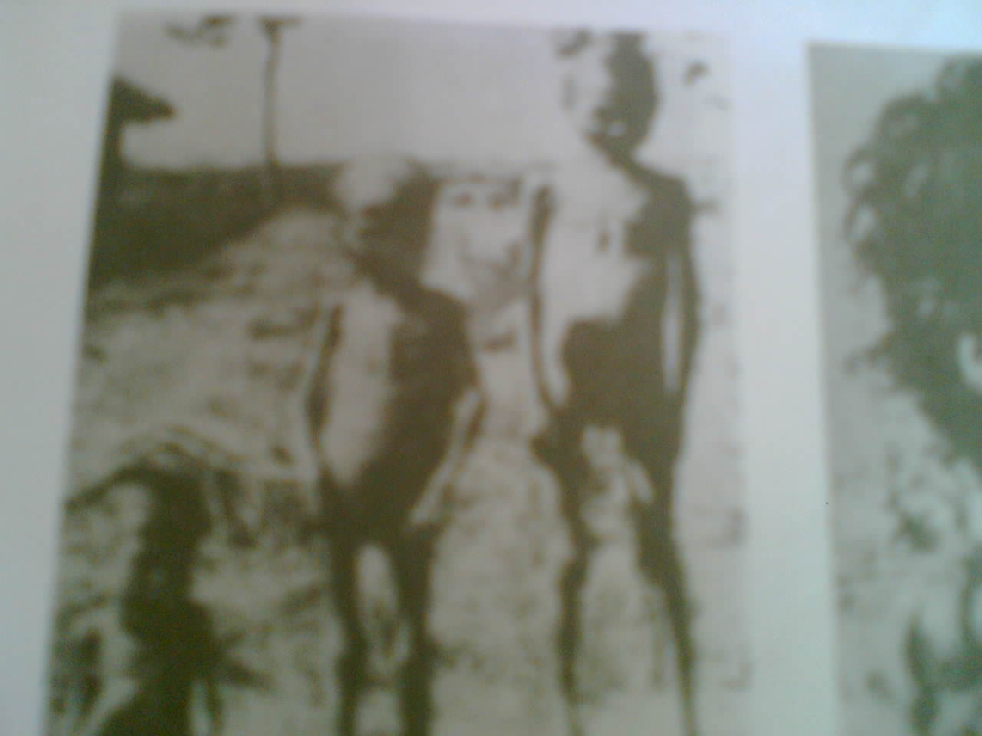
Bóng người dật dờ như những bóng ma

Slide 22
Tiếng quạ kêu thê thiết ngoài bãi chợ

Slide 23
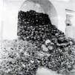
Những người chết đói ở trại Giáp Bát được cải táng về nghĩa trang Hợp Thiện(Hà Nội)

Slide 24
-Cái đói tràn xuống….người xanh xám như những bóng ma….nằm ngổn ngang khắp lều chợ.
- Người chết như ngả rạ…
- Không khí vẩn lên mùi ẩm thối của rác rưởi và mùi gây của xác người.
- Âm thanh: tiếng quạ trên mấy cây gạo ngoài bãi chợ cứ gào lên từng hồi thê thiết, … tiếng khóc tỉ tê lúc to, lúc nhỏ của những gia đình có người chết.
- Ánh sáng: nhá nhem, hai bên dãy phố, úp xúp, tối om, không nhà nào có ánh đèn, lửa.
- Thời gian: vào buổi chiều chạng vạng của một ngày, như sự kết thúc đi dần vào đêm tối.

Slide 25
Hãy cho biết cách miêu tả tái hiện của nhà văn ở đây có gì đặc biệt? Qua đó, gợi cho liên tưởng đến một khung cảnh như thế nào? Qua đó, ta cảm nhận được điều gì về hiện thực xã hội nước ta trong nạn đói năm Ất Dậu?

Slide 26
→ Từ ngữ giàu hình ảnh, giàu sức gợi, chi tiết cụ thể,chân thật đầy ám ảnh: Cái đói, cái chết hiện hình trong từng đường nét, màu sắc, mùi vị, âm thanh rõ rệt.
→ Khung cảnh tiêu điều, lạnh lẽo, u tối; ảo não, ngột ngạt, tăm tối, đầy chết chóc.
→Thế giới của sự xác xơ, điêu tàn, rữa nát, ảm đạm, tăm tối, thê lương, tang tóc nặng nề; bị bao trùm và tối sầm lại vì đói nghèo, chết chóc.
→Cõi dương mờ nhòa trong cõi âm.
BỨC TRANH SINH ĐỘNG VỀ HIỆN THỰC TĂM TỐI, ĐAU THƯƠNG CỦA
XÃ HỘI VIỆT NAM TRONG NẠN ĐÓI NĂM ẤT DẬU.

Slide 27
Hãy tóm tắt lại ngắn gọn tình huống truyện của tác phẩm ?
Nhận xét đó là một tình huống truyện như thế nào?

Slide 28
Tràng nhặt được vợ giữa ngày đói; mẹ Tràng và anh yêu thương, đùm bọc người phụ nữ nghèo được nhặt về làm vợ... Cả nhà vui vẻ hơn trong tình thương đầm ấm và hướng về sự đổi đời trong tương lai.
Tình huống bi hài - một nghịch cảnh éo le, vui buồn lẫn lộn, cười ra nước mắt.

Slide 29
Tìm kiếm chi tiết và phân tích diễn biến tâm trạng của các nhân vật? Qua đó, ta hiểu gì về các nhân vật?

Slide 30
Tràng:
- Hơi trợn → liều lĩnh nhặt vợ →Trên đường về … "phởn phơ", "vênh vênh ra điều …như quên tất cả tăm tối "chỉ còn tình nghĩa với người đàn bà đi bên" và cảm giác êm dịu.
→ Lòng bâng khuâng, ngỡ ngàng, sung sướng → Thấy gắn bó với cái tổ ấm của mình hơn, " thấy bây giờ mới nên người".
→ Từ ngờ nghệch, ngây dại→ ý thức; từ liều lĩnh, lo lắng→hạnh phúc; từ chán đời→ yêu đời.
→H¹nh phóc gia ®×nh ®· hoµn thiÖn nh©n c¸ch .
Thô kệch, nghèo khổ, cơ cực nhưng nhân hậu, thương người, khao khát hạnh phúc, tổ ấm gia đình.

Slide 31
Bà cụ Tứ:
- Xuất hiện với “dáng đi lọng khọng”, “cái ho húng hắng” và “miệng lẩm bẩm, tính toán” → Hình ảnh còm cõi, cằn cỗi, tiều tụy in hằn dấu ấn khắc khổ của số phận với biết bao mưa nắng, vất vả mưu sinh, lo toan cuộc đời.
-Lo lắng ,ngỡ ngàng → tủi cực, xót thương → mừng vui, phấp phỏng → thanh thản, hy vọng vào tương lai.
→ Nén vào lòng tất cả, dang tay đón người đàn bà xa lạ làm con dâu mình:
Bữa cơm đầu tiên đón nàng dâu mới, bà cụ Tứ đã nhen nhóm cho các con niềm tin, niềm hy vọng
→Biến đắng chát → ngọt ngào; biến lo lắng xót tủi thành niềm vui, niềm hy vọng → Thanh thản, hướng đến tương lai.
→ Phát hiện khẳng định vẻ đẹp tinh thần ẩn giấu sau cái bề ngoài xác xơ, tàn tạ vì đói khổ của nhân vật.
Bà cụ Tứ là người mẹ nghèo hiền từ, chất phác, vị tha, nhân hậu, âm thầm hi sinh vì hạnh phúc của con. Bà là hình ảnh hiện thân cho số phận và phẩm chất tốt đẹp của người lao động trong hoàn cảnh đói khát, chết chóc bủa vây.

Slide 32
-Đối đáp chao chát, táo tợn.
-Đói khát → liều lĩnh chấp nhận làm vợ nhặt.
→ Chua ngoa, cong cớn, trơ trẽn
→ Số phận bọt bèo, nghèo hèn, bị dồn đẩy đến bước đường cùng → nhân cách bị méo mó; biến thành nô lệ của miếng ăn.
- Buổi sáng mai: dậy sớm, quét tước, dọn dẹp...
→ Ý tứ, đôn hậu, hiền thục, đảm đang biết vun vén cho cuộc sống gia đình; trọng tình nghĩa.
→ Sự cưu mang đùm bọc của mẹ con Tràng và cuộc sống gia đình đã trả lại cho chị bản tính nhu mì, dịu dàng của người phụ nữ.
→ Thiên chức làm vợ, làm dâu được đánh thức bởi tình người → Hồi sinh những phẩm chất tốt đẹp đã bị che khuất bởi hoàn cảnh sống cay nghiệt
VẺ ĐẸP KHUẤT LẤP

Slide 33
Tình người và mái ấm gia đình đã đem đến một sự phục sinh, sự đổi thay kì diệu trong tâm hồn mỗi người.

Slide 34
Hãy liên tưởng, suy luận và cho biết, qua tình huống truyện, nhà văn muốn gửi gắm điều gì?

Slide 35
- Nhà văn muốn k/đ trong hoàn cảnh đói khát, giá trị con người thật bèo bọt, rẻ rúng, chỉ bằng đồ vật rơi vãi có thể nhặt được ở đầu đường xó chợ. Điều thiêng liêng đã trở thành tầm thường.
→ Tô đậm hiện thực tăm tối nhàu nát. Ẩn chứa tâm trạng ngậm ngùi cho thân phận con người trong hoàn cảnh trớ trêu.
→ Tố cáo cáo tội ác của bọn thực dân, phát xít – những kẻ đã gián tiếp đẩy nhân dân ta vào nạn đói thê thảm năm Ất Dậu.
⇒ Đặt các nhân vật vào một tình huống mờ tối, lay lắt để biểu hiện và khẳng định sự bất diệt của nỗi khát thèm được sống, được yêu thương và hy vọng của con người trong đói nghèo cơ cực.
⇒Thể hiện niềm tin mãnh liệt vào vẻ đẹp của tình người; khẳng định khát vọng sống, khát vọng được yêu thương , hạnh phúc gia đình và niềm hy vọng không gì có thể dập tắt ở con người
GIÁ TRỊ HIỆN THỰC VÀ NHÂN ĐẠO SÂU SẮC

Slide 36
-Cách dựng cảnh: chọn được tình huống truyện độc đáo, mới lạ, dựng cảnh sinh động bằng nhiều chi tiết thú vị
-Miêu tả tâm lí nhân vật sâu sắc, tinh tế.
-Cách kể chuyện, dẫn truyện tự nhiên, hấp dẫn, có duyên.
-Sử dụng ngôn ngữ nông dân nhuần nhị, tự nhiên, ngôn ngữ đối thoại chân thực, gần gũi, phù hợp
-Thời gian truyện vận động một cách tự nhiên, từ hoàng hôn ngày hôm trước đến bình minh ngày hôm sau →Hé mở một sự vận động: tàn tạ đến niềm vui, từ bóng tối ra ánh sáng.

Slide 37
*Nghệ thuât:
Vợ nhặt tạo được một tình huống truyện độc đáo, cách kể chuyện hấp dẫn, miêu tả tâm lí nhân vật tinh tế, đối thoại sinh động.
*Nội dung:
-“Vợ nhặt” là câu chuyện buồn thảm về những ngày đói khổ ngột ngạt.
-TP còn lµ bµi ca vÒ con người: khám phá, thể hiện cảm động vẻ đẹp của tình thương yêu, lòng cưu mang, che chở cùng niềm vui, hạnh phúc bình dị và khát vọng sống mãnh liệt của người dân lao động nghèo.

Slide 38
HOẠT ĐỘNG LUYỆN TẬP

Slide 39
Điền từ còn thiếu vào các ô trống
Nội dung
Nghệ thuật
Tác phẩm là bức tranh chân thực đầy ám ảnh về hiện thực xã hội Việt Nam trong …………………..
Tác giả xây dựng được: ……………… độc đáo, đặc sắc, giàu ý nghĩa.
tình huống truyện
nạn đói năm Ất Dậu
“VỢ NHẶT”
Nhà văn đã đặt con người vào hoàn cảnh đêm đen của đời người để làm bật lên mảng sáng của……..……
Tình huống truyện giúp góp phần làm giá trị …….……….và giá trị……………. Của tác phẩm
hiện thực
tình người
Nhân đạo

Slide 40
Cảm ơn các em!

Slide 41
QUÀ TẶNG
Một tràng pháo tay.
1
Một điểm cộng
Một điểm 9
3
2
C¶m ¬n em, chóc em häc tèt vµ ngµy cµng yªu thÝch bé m«n §Þa LÝ

